Slide 1



Automação de testes com Gherkin.
Java Selenium Cucumber
Ricardo Moura. 05/2024

Slide 2
</Tópicos>
Overview testes;
Fases e níveis;
Níveis de Automação;
Ferramentas.

Slide 3
</Overview>
Os testes de software possuem muitos tipos, no entanto são mais populares os testes que mais se aproximam das necessidades do cliente no dia-a-dia, sendo estes:
Aceite
Unidade
Funcional
Usabilidade
Performance
API
Segurança

Slide 4
</Overview>
...Além disso, também podem ser divididos em 2 categorias principais:
Regressivos
Progressivos
Visam garantir que funcionalidades já desenvolvidas, permanecem funcionando após novos commits/deploys.
Foco nas partes “novas” da aplicação, tudo aquilo que será entregue na versão em desenvolvimento.

Slide 5
</Níveis_e_Fases>
O Modelo V:
Abordagem de projeto cascata para determinar as fases de teste, porém mesmo na era ágil, ainda é bastante útil para se compreender e delimitar as fronteiras de teste e seus respectivos objetivos de acordo com uma fase equivalente do SDLC* anterior a construção de código.
Especificação Requisitos
Teste Aceitação
Projeto Alto Nível
Dinâmicos
Teste de Sistema
Estáticos
Projeto Baixo Nível
Teste de Integração
Implementação
Teste Unitário
* SDLC = Software Development Life Cycle

Slide 6

</Níveis_e_Fases >
A Pirâmide de Testes:
Um pouco mais simples que o Modelo V, a pirâmide separa os testes em apenas 3 grupos principais e ao invés de delimitar fases sequenciais, aborda a questão do tempo e custo de execução. Quanto mais ao topo, mais caro e lento é um teste.
$$$
UI
Service
Unit
$

Slide 7
</Níveis_de_Automação>
Para melhor didática, costumo separar um projeto de automação de interface em 4 níveis distintos:
Nível 1:
Nível 2:
Nível 3:
Nível 4:
Gherkin
Step-Definitions
Gherkin
Step-Definitions
Page Objects
Gherkin
Step-Definitions
Page Objects
Actions
Gherkin
Step-Definitions
Page Objects
Actions
Functions

Slide 8
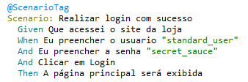

</Níveis_de_Automação>
#1

Slide 9

</Níveis_de_Automação>
#2

Slide 10


</Níveis_de_Automação>
#3

Slide 11

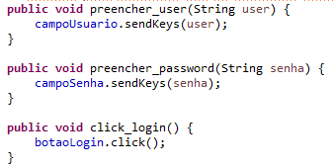

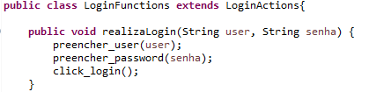
</Níveis_de_Automação>
#4

Slide 12




</Ferramentas>
Nossa Stack no projeto Poseidon será:

Slide 13
;) tks

